Slide 1
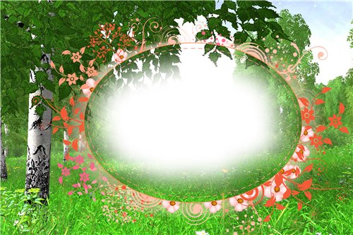
Муниципальное бюджетное дошкольное образовательное учреждение
детский сад № 10
Фото отчет тематической недели
«Люблю
березу русскую»
Старшая группа № 12 «Казачок»

Slide 2
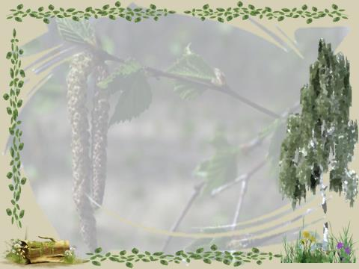
Цель тематической недели:
ознакомление старших дошкольников с березой, как символом России
Задачи тематической недели:
*познакомить с березой, как символом страны, национальным деревом;
*развивать у детей познавательный интерес, желание наблюдать, исследовать, получать новые знания;
*формировать представления о жизни растения, его развитии и связи с другими живыми организмами;
*воспитывать экологически грамотное поведение, желание оберегать и заботиться о природе
Мероприятия по образовательным областям в течении недели:
ОО «Познавательное развитие», «Социально-коммуникатовное развитие» «Встреча с русской красавицей» - наблюдение на прогулке. «Почему березы белые?», «»Зеленая аптека», «Изделия из бересты» – беседы с иллюстрациями. «Береза - символ России» – детская организованная деятельность. «Русская душа березы» - легенды и мифы о березе. ОО «Художественное эстетическое развитие»
Тестопластика «Березовая веточка»
Нетрадиционное рисование (Техника «Набрызг») «Русская красавица»
Аппликация «Белоствольная краса»
ОО «Речевое развитие»
П. Воронько «Береза»- чтение стихотворения.
С.Есенин «Белая береза» - заучивание стихотворения.
К.Паустовский «Подарок» - чтение книги.
ОО «Физическое развитие»
«Лесной переполох» – спортивное развлечение
Ожидаемые результаты:
Сформированное представление у детей: о берёзе, как почитаемом дереве в России, о том в каких красках, образах, мелодиях воплощается берёза; о взаимосвязях берёзы с живой и неживой природой; о пользе деревьях и берёзы в частности, о бережном отношение к природе.
.

Slide 3
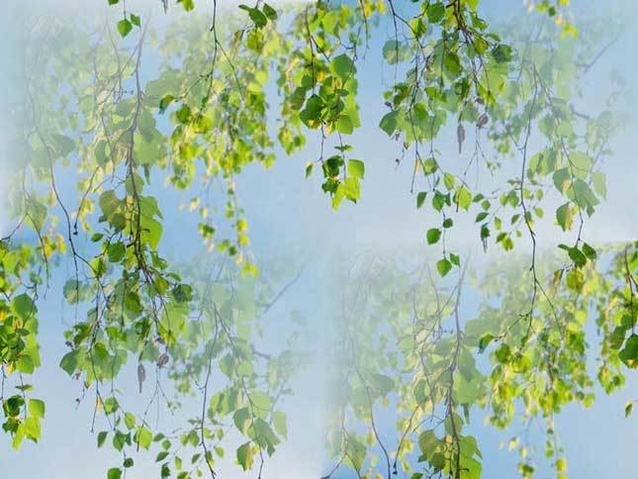
Фото отчет
Детской организованной деятельности

Slide 4
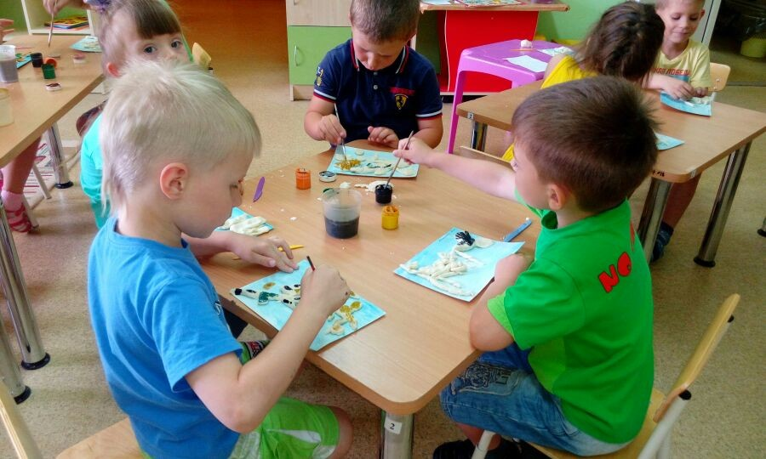
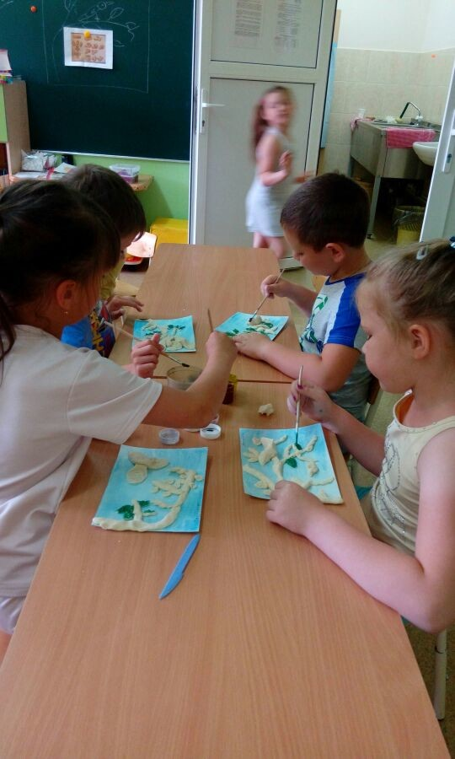
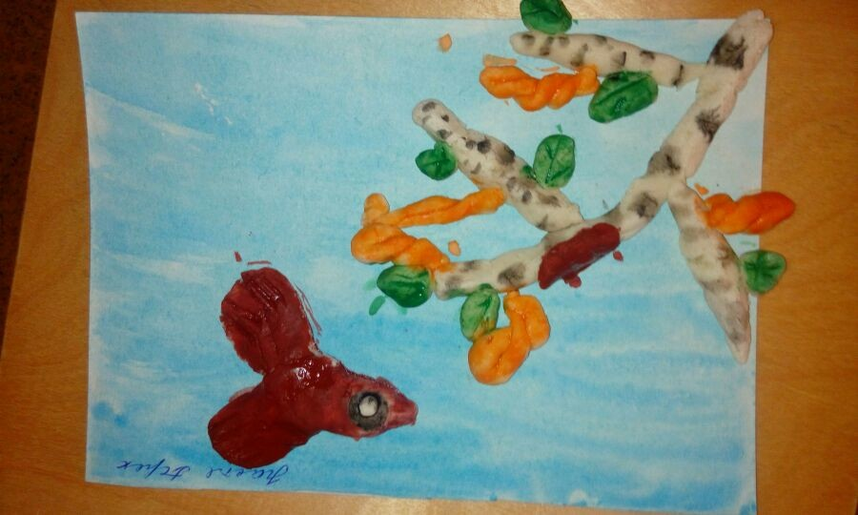
Тестоплатика «Березовая веточка»

Slide 5
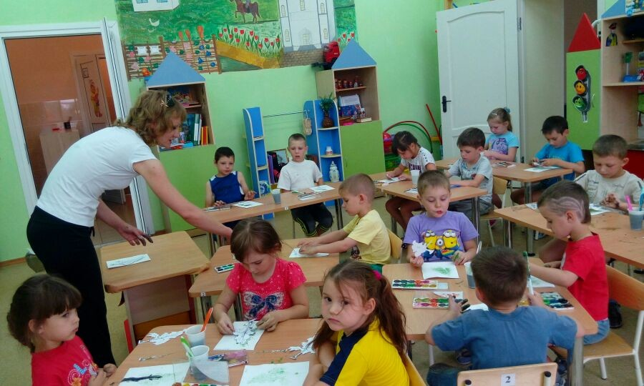
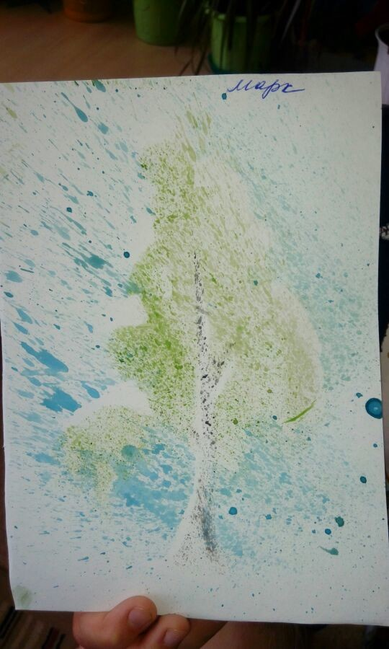
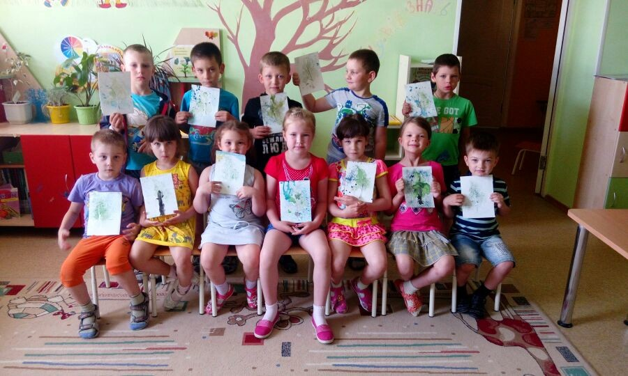
Нетрадиционное рисование (техника «Набрызг» «Русская красавица»

Slide 6
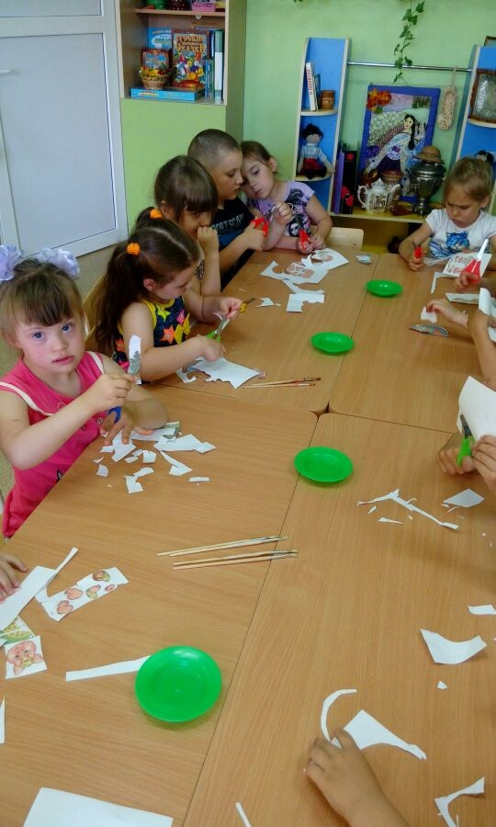
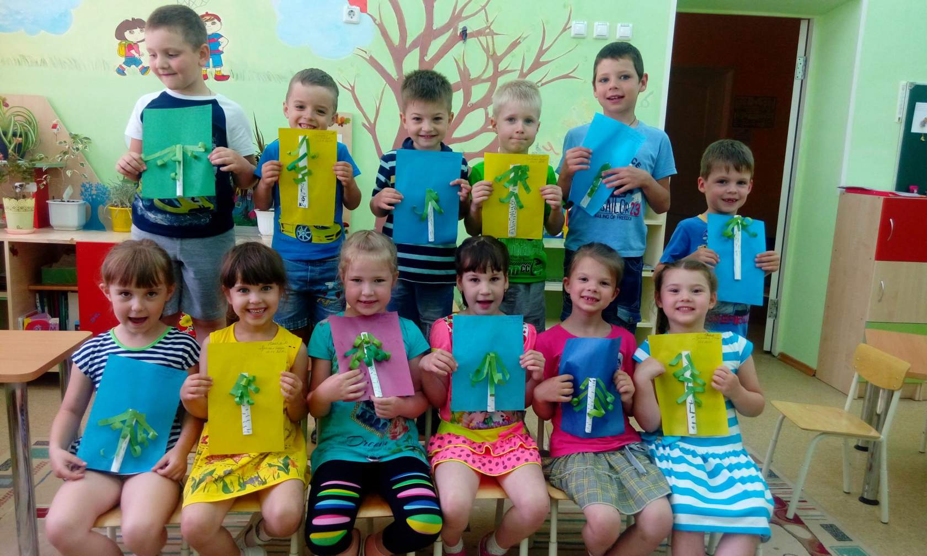
Аппликация «Белоствольная краса»

Slide 7
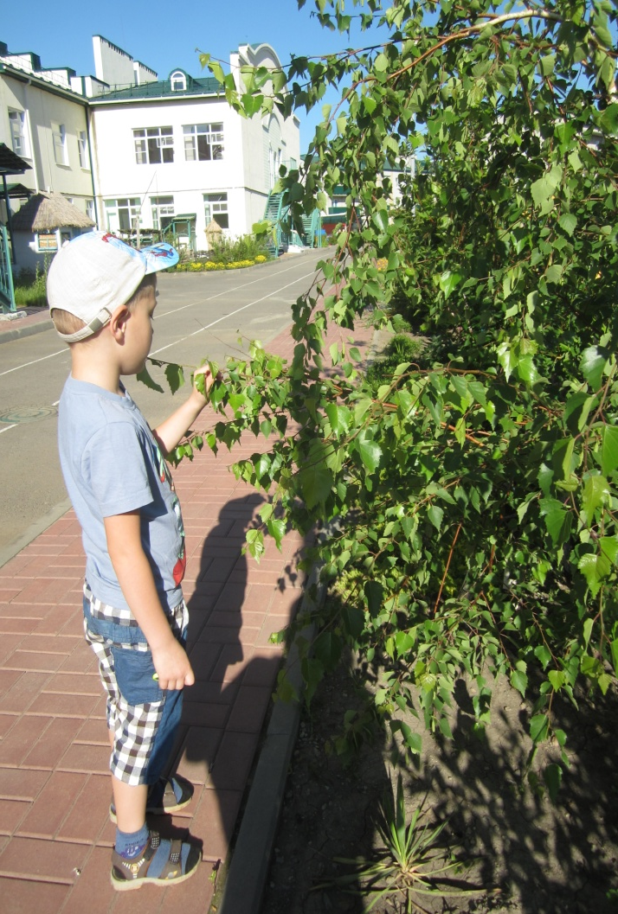
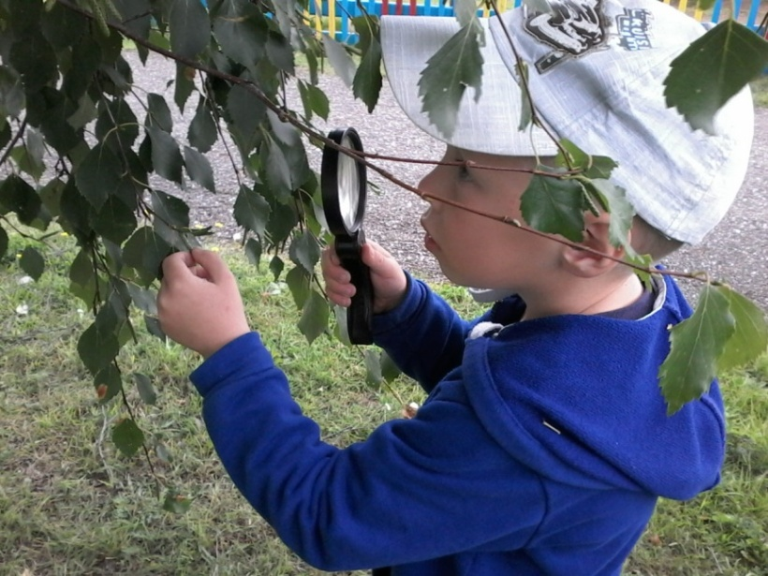
Наблюдения на прогулке

Slide 8
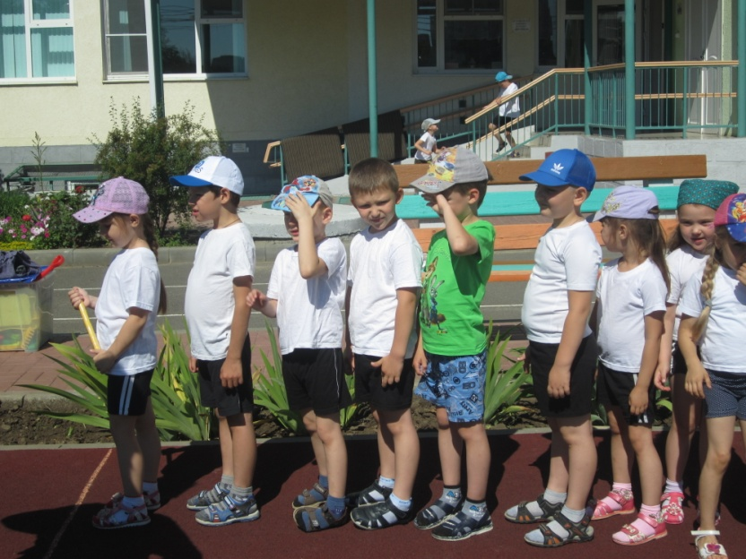
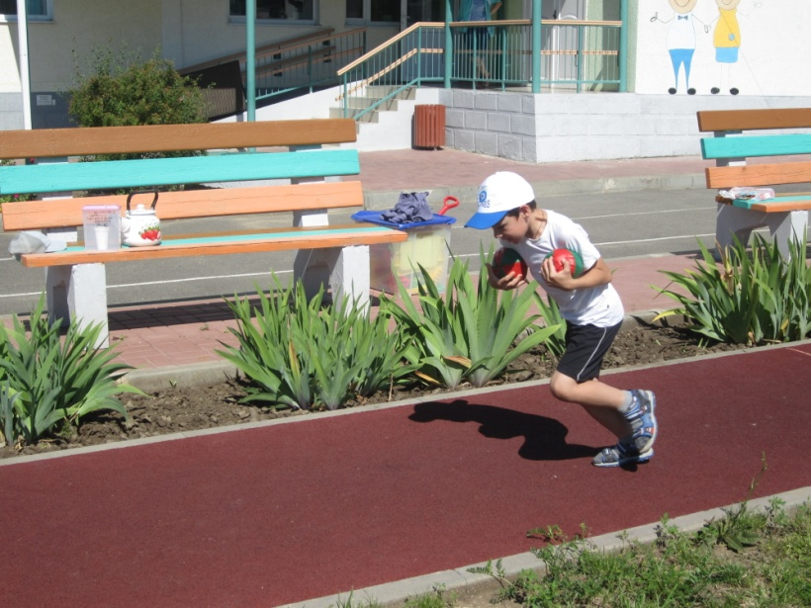
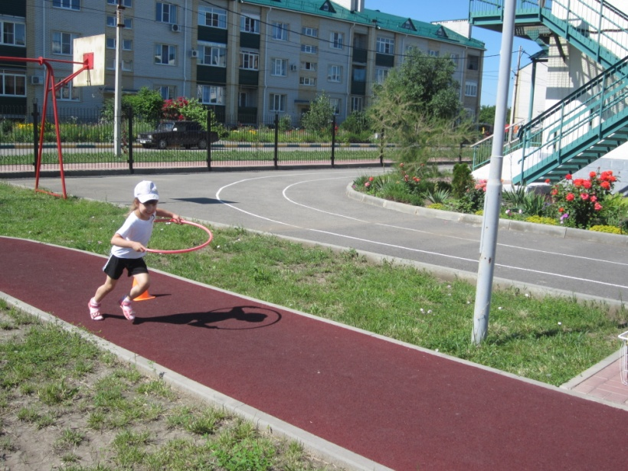
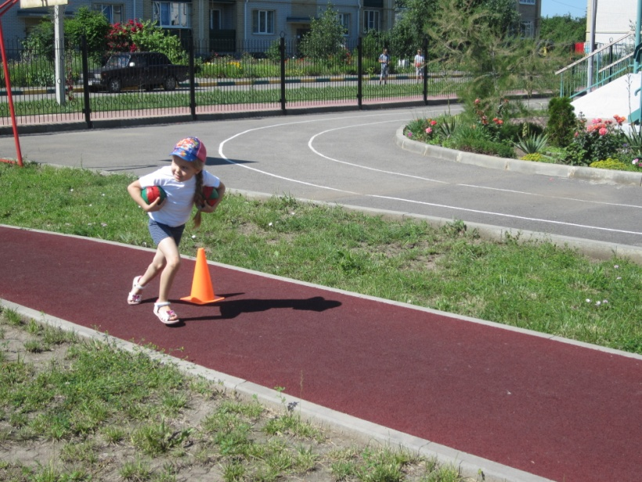
Спортивное развлечение «Лесной переполох»

Slide 9
В своей работе
использовали
(ОО «ПР», ОО»СКР»):

Slide 10
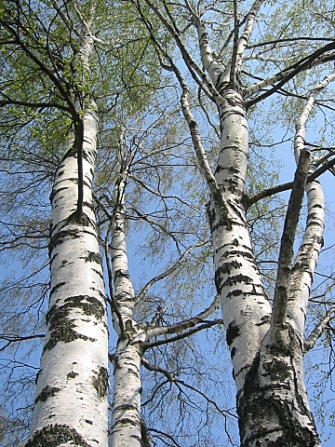
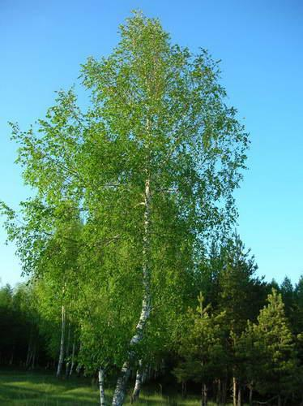
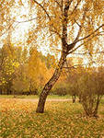
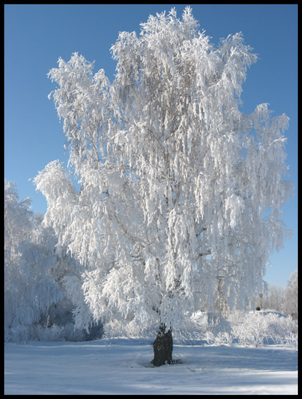
Светлый образ березки
Красавицей русских лесов называют люди березу. Стройная, с тонкими, длинными ветвями и раскидистой кроной, она привлекательна во все времена года. О березе сложено много песен, былин, преданий, стихов, создано много живописных картин. Ее знают все - это символ и гордость русского народа. Самое истинно русское дерево береза своими корнями уходит в глубокое прошлое и связано с именем самой почитаемой богиней на Руси Берегиней.
Береза растет примесью в хвойных и смешанных лесах. Высота ее ствола достигает 20м. Ветви березы от ствола начинают расти прямо вверх, но, с годами удлиняясь, они делаются более тяжелыми и обвисают.
Листья у березы похожи на треугольники, с округлым основанием, вверху заостренные, с маленькими зубчиками по краям.
Цветет береза одновременно с распусканием листьев. Цветки у нее собраны в сережки. Мужские и женские сережки находятся на одном дереве.
Светлый чистый березняк… Он весь в ярком свете летнего сияющего дня, не шелохнутся ветви. Белоствольные березки то разбегаются и образуют поляну, то собираются вокруг в тесный зеленый хоровод. А одинокие березы, точно верстовые столбы, редко стоят на поляне, указывая путь грибникам.

Slide 11
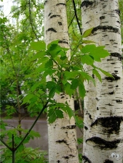
Загадки:
И красива. и стройна Средь подруг стоит она. Вся в кудряшках и серёжках. Это белая...
На лесной опушке Стоят подружки. Платьица белёны, Шапочки зелёны.
Стройная девица, платьице из ситца, черные сапожки, по весне – сережки.
Клейкие почки, Зеленые листочки. С белой корой Стоит под горой.
Русская красавица Стоит на поляне, В зеленой кофточке, В белом сарафане.

Slide 12
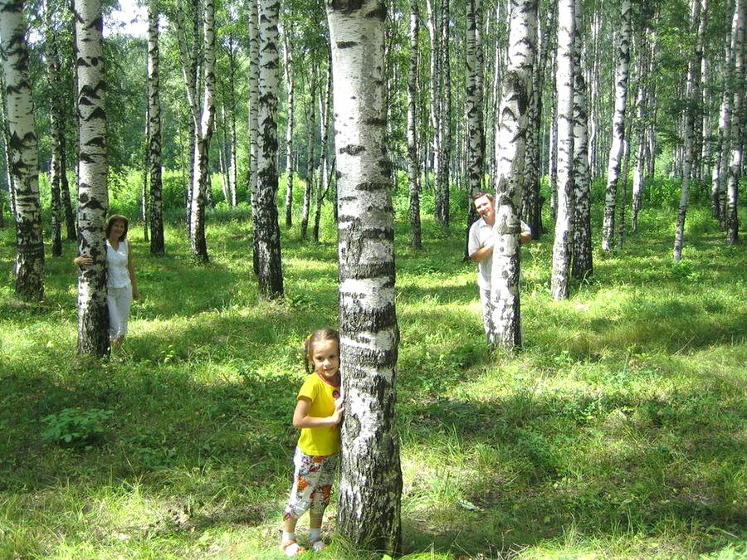
Пословицы:
Бела берёста – да дёготь чёрен.
Для врага и берёза – угроза.
Берёзовицы (берёзового сока) на грош, а лесу на рубль изведёшь.
Берёза ума даёт (о розгах).

Slide 13
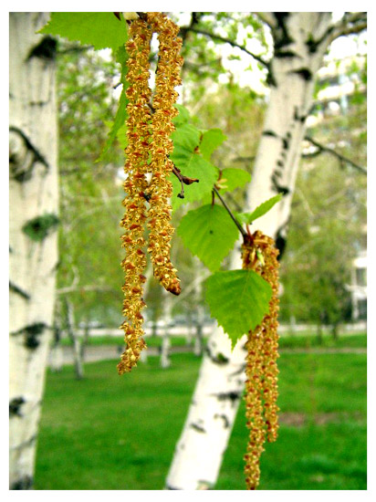
Русские народные песни:
Во поле берёза стояла Во поле берёза стояла, Во поле кудрявая стояла. Люли люли стояла, Люли люли стояла. Некому берёзу заломати, Некому кудряву заломати. Люли люли заломати, Люли люли заломати. Я ж пойду погуляю Белую берёзу заломаю. Люли люли заломаю, Люли люли заломаю. Срежу с берёзы три пруточка, Сделаю три гудочка. Люли люли три гудочка, Люли люли три гудочка. Четвёртую балалайку, Четвёртую балалайку. Люли люли балалайку, Люли люли балалайку. Пойду на новые на сени Стану в балалаечку играти. Люли люли играти, Люли люли играти.
Берёзонька Берёза моя, берёзонька, Берёза моя белая, Берёза кудрявая! Стоишь ты, берёзонька, Посередь долинушки; На тебе, берёзонька, Листья зелёные; Под тобой, берёзонька, Красны девушки поют; Под тобой, берёзонька, Красны девушки Венки плетут.

Slide 14
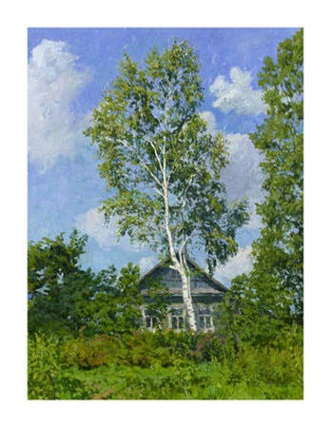
Стихи о березе:
***
Белая берёза Под моим окном Принакрылась снегом, Точно серебром На пушистых ветках Снежною каймой Распустились кисти Белой бахромой. И стоит берёза В сонной тишине, И горят снежинки В золотом огне. А заря, лениво Обходя кругом, Обсыпает ветки Новым серебром.
С. Есенин
***
У задумчивой березки На ветвях висят сережки. Ты, березка, не грусти, Почки в листья распусти.
И. Наумов
***
Люблю берёзку русскую, То светлую, то грустную, В белом сарафанчике, С платочками в карманчиках, С красивыми застёжками, С зелёными серёжками! Люблю её нарядную, Родную, ненаглядную, То ясную, кипучую, То грустную, плакучую! А. Прокофьев
***
Белоствольная берёза – Символ Родины моей. Нету деревца другого Сердцу русскому милей. Изумрудная весною, А зимою – в серебре, Машет веткой золотою Всем детишкам в сентябре. Каждый листик, как сердечко, Полюбуйся, погляди. У родимого крылечка Ты берёзку посади.
И. Агеева
*** За окном берёзки В праздничном наряде, Ветерок колышет Солнечные пряди. Опадут листочки, Лягут покрывалом И укроют землю Лёгким одеялом. А весна настанет - Вновь висят серёжки, Ветви украшают, Как и платье брошки.
Л. Каваляка

Slide 15
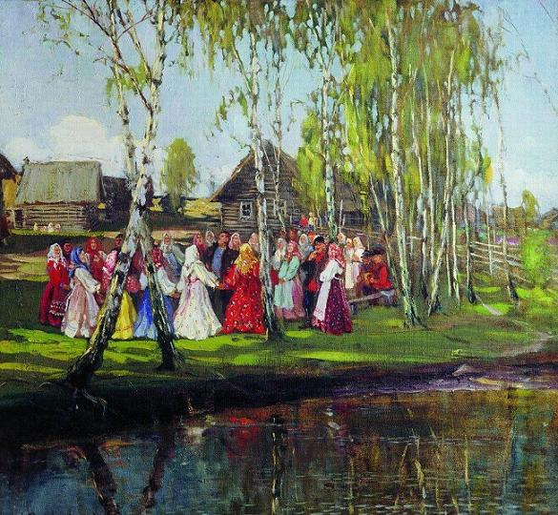
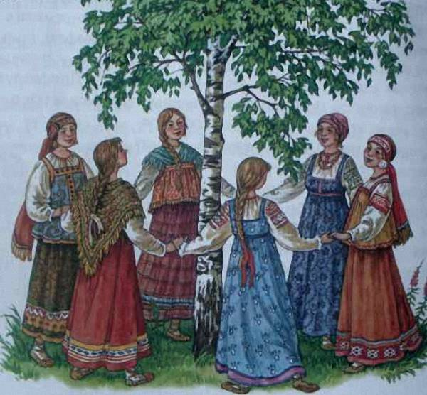
Праздник русской березки
Есть у берёзы и свой праздник. Он так и называется – Праздник русской берёзы. Отмечают его в день летнего солнцеворота, когда самая короткая ночь в году.
Семик длился неделю. В четверг на этой неделе девушки шли в лес, вокруг березки водили хоровод. Березку называли ласковыми словами – «величали». Песню повторяли несколько раз и между пением ели яйца и лепешки. Гостинцы приносили и березке. Подарками и величальными песнями хотели расположить природу к людям: березка должна передать свой буйный рост посевам.

Slide 16
Народные приметы о березе:
Из берёзы течёт много сока – к дождливому лету.
Когда берёза перед ольхой лист распустит, лето будет сухое, если ольха наперёд – мокрое.
Когда берёза станет распускаться, сей овёс.
Лопаются серёжки у берёзки – время сеять хлеб.
Соловей впервые начинает петь, когда сможет напиться росы с берёзового листа.
Если на березняке осенью много листа остаётся, то год будет тяжёлым.
Если листья берёзы осенью начнут желтеть с верхушки, то следующая весна будет ранняя, а если снизу – то поздняя.
Берёза, рядом с домом посаженная, зло отпугивает и от молнии оберегает.

Slide 17
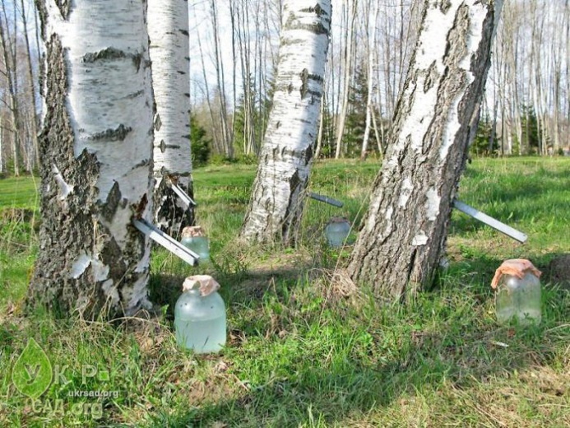
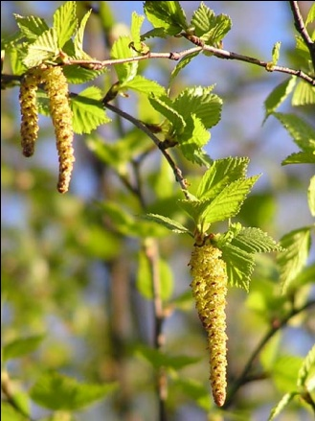
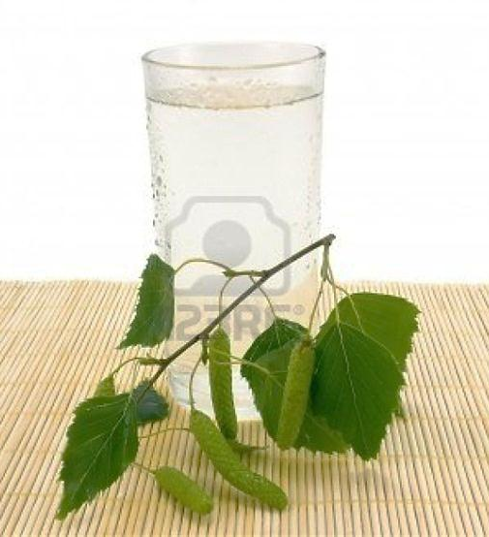
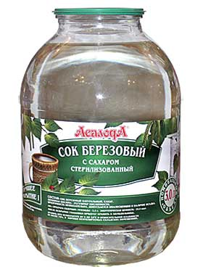
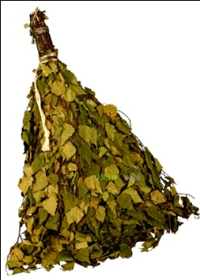
Зеленая аптека:
Лечебные свойства березы исключительно многогранны. Используются для лечения все составляющие березы: листья, почки, кора, березовый сок и соцветия.
Березовый сок, собранный ранней весной, очень полезен: он обладает общеукрепляющим действием. В пищу его употребляют три раза в день по 1–2 стакана в течение 1,5 месяца.
Почки березы содержат эфирное масло, флавоноиды, смолистые вещества, фитонциды. Почки оказывают потогонное, мочегонное, желчегонное, отхаркивающее, антисептическое, противовирусное, противовоспалительное и противогрибковое действие.
В народной медицине березовые почки используют как кровоочищающее и потогонное средство, применяют их и для ванн, припарок и компрессов при ревматизме, болях в суставах, подагре, угревой и кожной сыпи, пролежнях, ожогах и экземе. При расстройстве желудка и спазмах помогает настой березовых почек.
Листья березы можно использовать все лето – для обкладывания больных суставов, при радикулитных и невралгических болях.
В медицине применяются препараты, вырабатываемые из коры: активированный уголь и березовый деготь. Активированный уголь (карболен) применяют как адсорбент при отравлениях, повышенном газообразовании в кишечнике (метеоризме), повышенной кислотности желудочного сока. Березовый деготь обладает антисептическими, инсектицидными, антипаразитарными свойствами, назначается при экземе, чесотке, псориазе, чешуйчатом лишае, трихофитии.

Slide 18
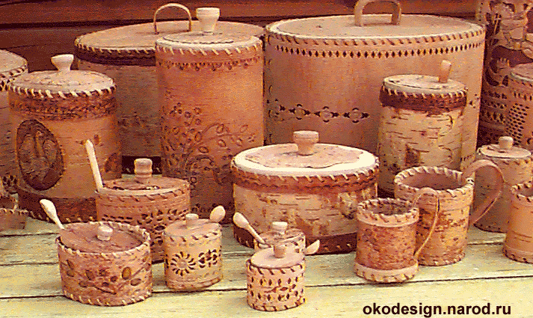
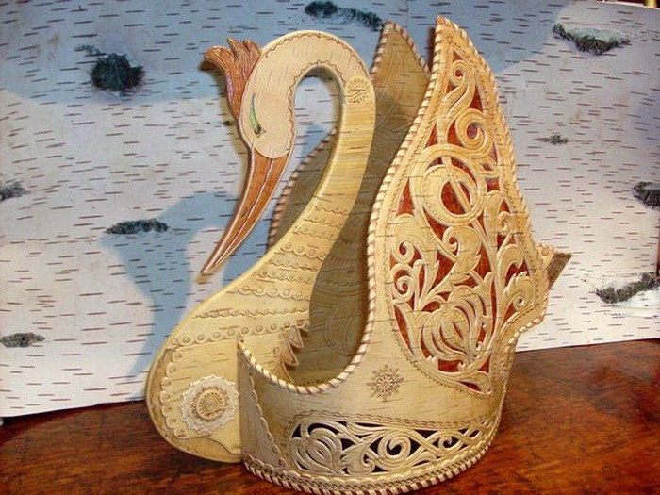
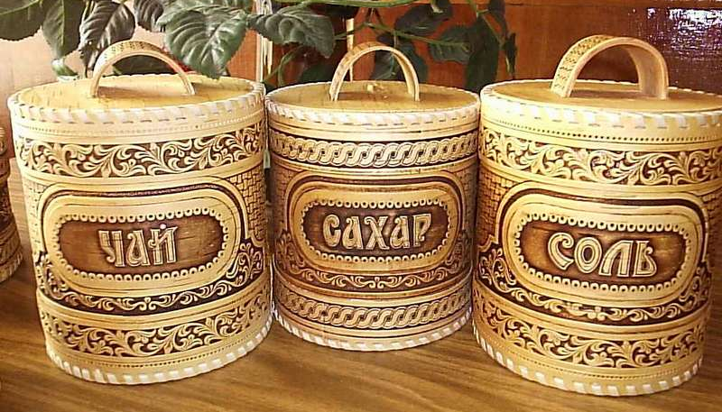
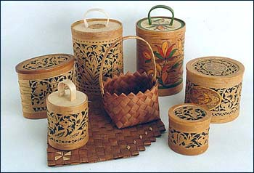
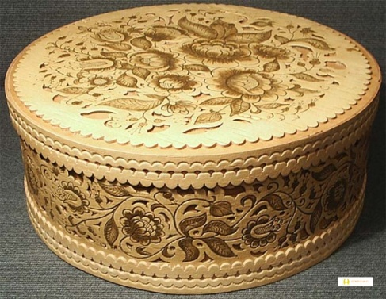
Изделия из бересты

Slide 19
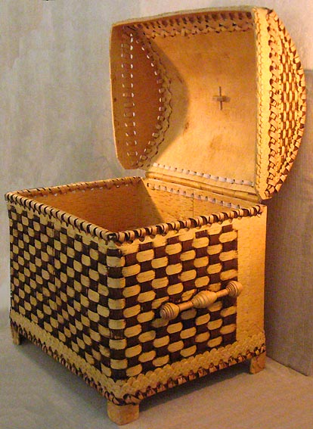
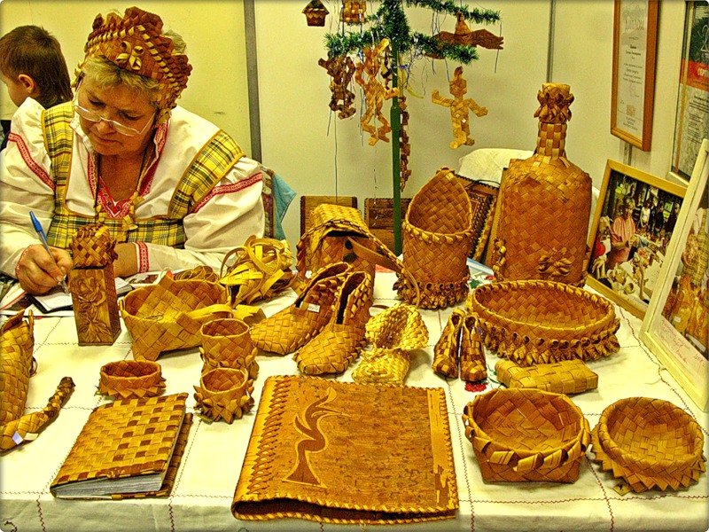
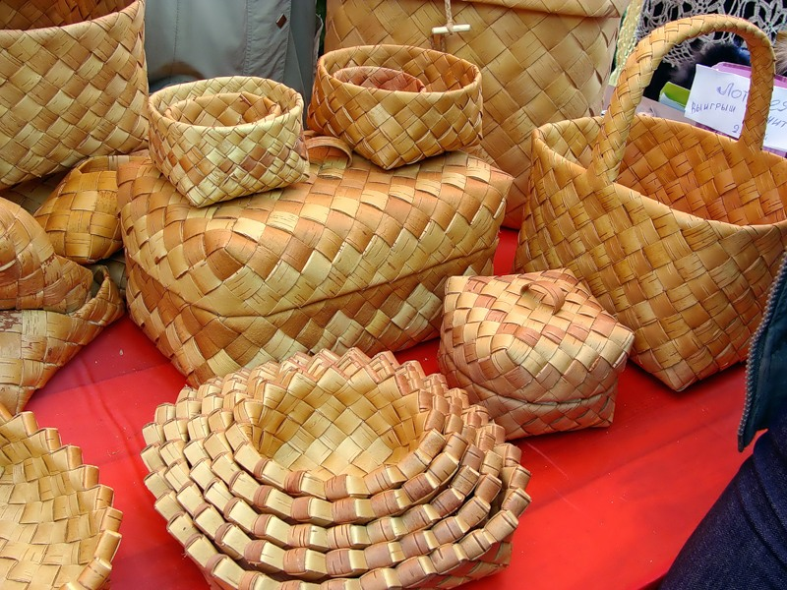
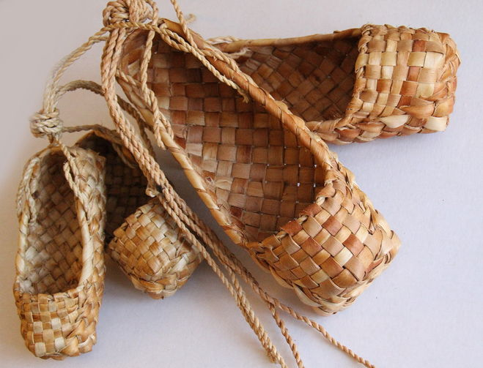

Slide 20
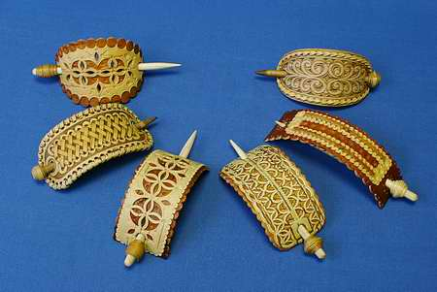
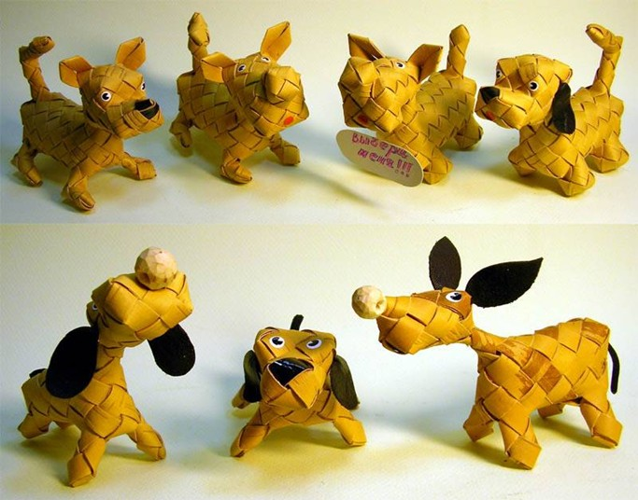
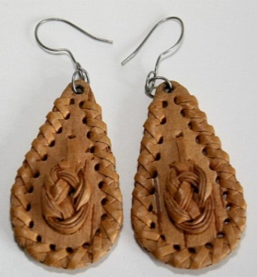
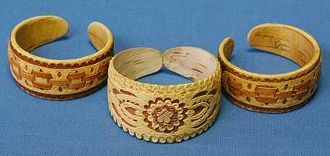
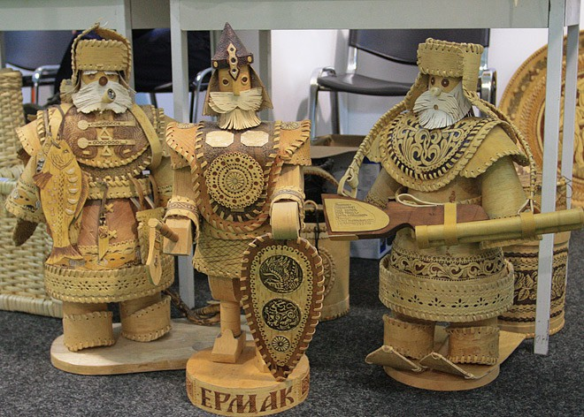
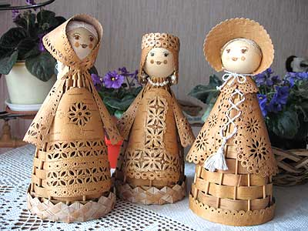
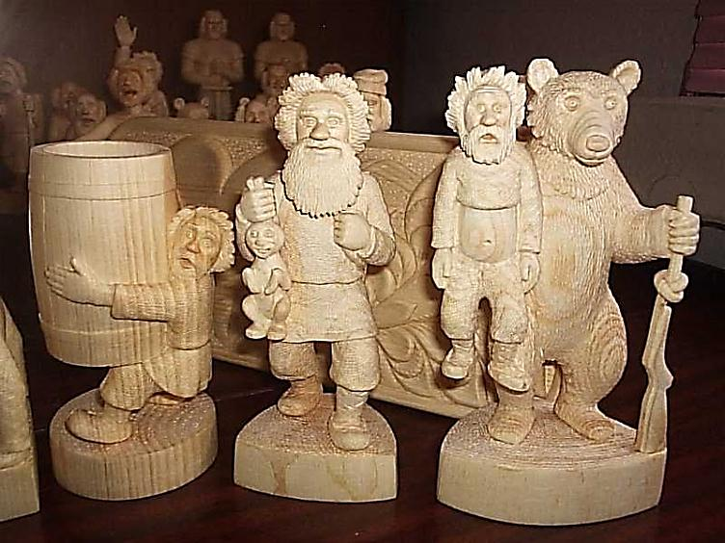

Slide 21
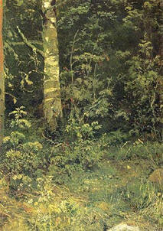
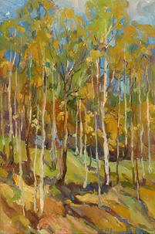
Картинная галерея
И. Шишкин
Березовая роща
Ф. Звонарев
Березовый лес
И. Грабарь
Февральская лазурь
В. Шехердин
Русские березы

Slide 22
Ни в одной стране мира нет столько берёз, как у нас, в России. Берёза – символ России, нашей Родины.
Благодарим за внимание!
Презентацию подготовили:
Авдеева Н.С., старший воспитатель
Моторная Л.Л., воспитатель первой квалификационной категории

